Slide 1
Бюджетные правила в странах ОЭСР и PEMPAL
Дже Хёк Чои/ аналитик
Отдел бюджетирования и государственных расходов Дирекция государственного управления
Февраль 2016 г.

Slide 2
Содержание
Краткий обзор проведенного ОЭСР обследования бюджетов
Основные результаты обследования в отношении бюджетных правил
Ответные меры бюджетной политики в условиях финансового кризиса
Ключевые выводы и рекомендации

Slide 3
Краткий обзор обследования бюджетов

Slide 4
Проведенное ОЭСР обследование бюджетной практики и процедур
Создать международную базу сопоставимых данных
Обследование ОЭСР: 2 предыдущих обследования проведены в 2003 и 2007 гг., а наиболее последнее -- в 2012/2013 гг. (33 страны)
Региональное обследование: страны PEMPAL + Азия + Латинская Америка
Обследование стран PEMPAL (2013/2014 гг.): 13 стран
Азербайджан, Албания, Беларусь, Босния и Герцеговина, Кыргызская Республика, Македония, Российская Федерация, Сербия, Таджикистан, Турция, Узбекистан, Хорватия, Черногория

Slide 5
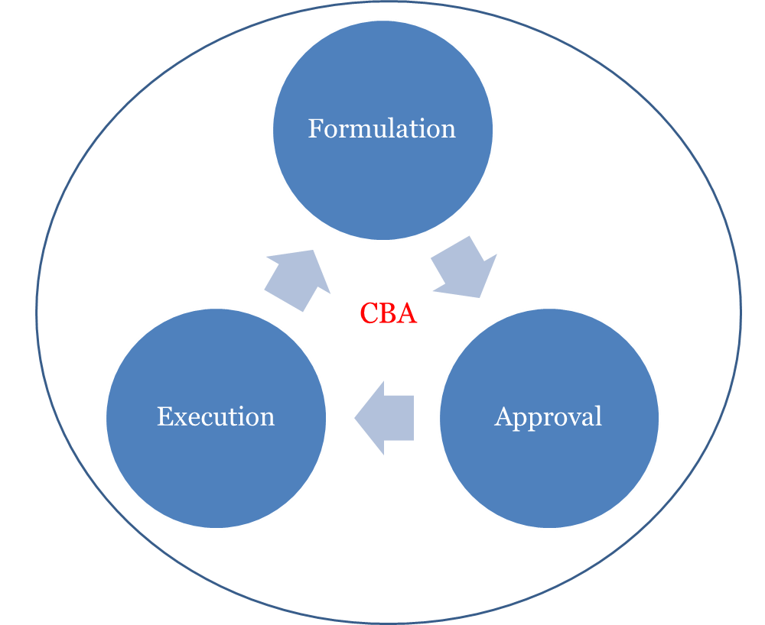
Структура исследования бюджета
Бюджетный цикл
Центральный/федеральный уровень
Основные направления
Общая информация
Бюджетные правила
Среднесрочная структура расходов бюджета
Приемы разработки бюджета «сверху вниз»
Планирование долгосрочных расходов
Смягчение контроля со стороны центральных органов за расходованием средств
Прозрачность процесса разработки бюджета
Notes:
Центральное бюджетное ведомство
Формулирование
Утверждение
Исполнение

Slide 6
Обзор бюджетных правил
Внедрение бюджетных правил: использование, тип и разработка
Сальдо бюджета (дефицит/профицит, в номинальном выражении, скорректированное с учетом экономического цикла)
Долг (в номинальном выражении, отношение долга к ВВП)
Расходы (в номинальном выражении, в реальном выражении, рост, отношение расходов к ВВП)
Доходы (ограничения на распределение доходов, отношение налогов к ВВП)
Характеристики бюджетных правил
Правовая основа (международный договор, законы или подзаконные акты)
Гибкость во время бюджетных кризисов
Механизмы правоприменения в случае несоблюдения

Slide 7
Основные результаты обзора в отношении бюджетных правил

Slide 8
1. Внедрение бюджетных правил: применение правил
ОЭСР : 82% 94%, PEMPAL: 54%
Notes:
ОЭСР 2007 ОЭСР 2012 АЗИЯ PEMPAL

Slide 9
1. Внедрение бюджетных правил: применение правил
Количество в среднем: ОЭСР 2.5 3.6, PEMPAL 2.7
Часто используются: ОЭСР 4 и 5, PEMPAL 2 и 3
Notes:
ОЭСР 2007 ОЭСР 2012 АЗИЯ PEMPAL

Slide 10
1. Внедрение бюджетных правил: тип правил
В странах ОЭСР и PEMPAL среди бюджетных правил наиболее часто встречаются правила в отношении сальдо бюджета и долга
Правила в отношении расходов бюджета в странах ОЭСР: 27% 64%,
Notes:
ОЭСР 2007 ОЭСР 2012 АЗИЯ РEMPAL

Slide 11
2. Разработка правил: (1) правила в отношении сальдо бюджета
ОЭСР: 43% стран используют определенную величину сальдо бюджета в % к ВВП, а 42% стран применяют величину с учетом экономического цикла
PEMPAL: 50% используют определенную величину сальдо бюджета в % к ВВП
Notes:
(синий цвет): правило нацелено на достижение конкретной величины сальдо в номинальном выражении
(красный цвет): правило нацелено на достижение установленного улучшения структурного баланса бюджета
(зеленый цвет): правило нацелено на достижение конкретной величины структурного баланса бюджета в % ВВП
(фиолетовый цвет): правило нацелено на достижение конкретной величины сальдо бюджета в % ВВП
(оранжевый цвет): другое бюджетное правило

Slide 12
2. Разработка правил: (2) правила в отношении долга
43% стран ОЭСР и 50% стран PEMPAL устанавливают максимальный предельный уровень долга в % к ВВП
Notes:
(синий цвет): правило нацелено на достижение конкретной величины долга в номинальном выражении
(красный цвет): правило нацелено на достижение конкретного отношения долга к ВВП
(зеленый цвет): правило нацелено на достижение установленного отношения долга к ВВП
(фиолетовый цвет): правило устанавливает «потолок» государственного долга в виде уровня или % ВВП

Slide 13
2. Разработка правил: (3) правила в отношении расходов
46% стран ОЭСР и 50% стран PEMPAL устанавливают максимальный предельный уровень номинальных расходов
Notes:
(синий цвет): правило нацелено на достижение номинального максимального «потолка» расходов
(красный цвет): правило нацелено на достижение реального максимального «потолка» расходов
(фиолетовый цвет): правило нацелено на достижение реальных темпов роста расходов
(голубой цвет): правило нацелено на достижение конкретной доли расходов в ВВП
(оранжевый цвет): другое бюджетное правило

Slide 14
2. Разработка правил: (4) правила в отношении доходов
40% стран ОЭСР и 67% стран PEMPAL устанавливают ограничения на распределение сверхдоходов в благоприятный период
Notes:
(синий цвет): правило устанавливает ограничение на распределение сверхдоходов благоприятный период
(зеленый цвет): правило устанавливает максимальное предельное ограничение на долю налогов в ВВП
(фиолетовый цвет): другое бюджетное правило
(красный цвет): правило устанавливает ограничение на увеличение или сокращение доли налогов в ВВП

Slide 15
3. Правовая основа для применения бюджетных правил
в 79% стран ОЭСР и в 95% стран PEMPAL бюджетные правила основаны на законодательстве и международных договорах
Notes:
Законодательство
Международный договор
Внутренние правила/меры политики
Другое

Slide 16
4. Гибкость во время кризиса
Большинство бюджетных правил (касающихся сальдо бюджета, долга и расходов) в странах ОЭСР применяются гибко во время кризиса
Notes:
(синий цвет): да
(зеленый цвет): оба
(красный цвет): нет
Правила в отношении сальдо бюджета
Правило в отношении долга
Правило в отношении расходов бюджета
Правило в отношении доходов бюджета

Slide 17
5. Механизмы правоприменения
Механизмы применения бюджетных правил действуют в 85% стран ОЭСР и в 69% стран PEMPAL
Notes:
(черный цвет): правила в отношении расходов
(зеленый цвет): правила в отношении доходов
(синий цвет): правила в отношении сальдо
(красный цвет): правила в отношении долга
EDP
Механизм автоматической коррекции
Внесения предложения в законодательный орган
Ведомство должно принять меры
Квази-автоматические санкции
Прочее
Ничего

Slide 18
Ответные меры бюджетной политики в условиях финансового кризиса

Slide 19
1. Государственный долг
Средний показатель валового долга увеличился с 80% ВВП в 2007 г. до 118% к 2013 г.
Государственный долг в % ВВП в странах ОЭСР
Notes:
% ВВП

Slide 20
2. Проведение бюджетной политики
2007-2009 гг.: активный этап бюджетной политики
2010-2011 гг.: этап стабилизации бюджетной политики
2012-2014 гг.: этап прогрессивной бюджетной консолидации
Структурное сальдо бюджета в странах ОЭСР
Notes:
% потенциального ВВП

Slide 21
3. Необходимость бюджетной консолидации в будущем
Страны ОЭСР достигли существенной консолидации бюджета
Однако имеется значительный потенциал для достижения показателя долга в 60%

Slide 22
4. Роль бюджетных правил
Бюджетные правила играют определяющую роль в разработке бюджетной политики (17 стран)
«Правила долгового тормоза» сыграли ключевую роль в Швейцарии, Германии и Австрии
Смещение приоритета государственной политики с целевых ориентиров бюджета на достижение экономического роста (3 стран)
Правительство или парламент утверждает бюджет на среднесрочный период (9 стран)

Slide 23
5. Как меняются бюджетные правила во время кризиса
Мировой финансовый кризис привел к переосмыслению структуры бюджета и роли бюджетных правил и целевых ориентиров бюджета
Реформы структуры бюджетов в странах ЕС с 2011 г.
В 2009 году вместо действовавшего ранее «золотого правила» Германия ввела «правило долгового тормоза»
Соединенное Королевство объявило о планах по внедрению закона о профиците бюджета, который предписывает исполнять бюджет с профицитом в период экономического роста

Slide 24
Ключевые выводы и рекомендации

Slide 25
Ключевые выводы и рекомендации (1)
Для достижения устойчивости бюджета и экономической стабилизации необходимо, чтобы больше стран PEMPAL рассматривали применение бюджетных правил
Бюджетные правила использует только половина стран PEMPAL
Разработка надлежащей структуры бюджета с применением бюджетных правил и целевых ориентиров, соответствующих макроэкономическим условиям в стране, является ключевым условием
Следует принимать во внимание деловой цикл, открытость торговли и участие в операциях на финансовых рынках.
Пороговое значение долга может различаться в зависимости от уровня доходов в странах

Slide 26
Ключевые выводы и рекомендации (2)
Бюджетные правила следует разрабатывать для достижения двух целей: i) чтобы прогнозы опирались на разумный уровень долга ii) чтобы достичь макроэкономической стабилизации
Можно рассмотреть сочетание правил, касающихся сальдо и расходов бюджета
Бюджетные правила должны, по возможности, стать более простыми и четкими, чтобы облегчить их выполнение
Действующие в Швейцарии и Германии «правила долгового тормоза» стали эффективными инструментами бюджетной политики

Slide 27
Ключевые выводы и рекомендации (3)
Можно разработать менее «проциклические» бюджетные правила, которые могут быть скорректированы с учетом экономических циклов и предусматривать освобождение от их выполнения
Можно предусмотреть стимулы для проведения взвешенной контр-циклической бюджетной политики в течение благоприятных периодов, чтобы накопить бюджетные резервы на случай неблагоприятной ситуации
Для преодоления циклических шоков в некоторых странах (Швеция, США) на уровне субнациональных бюджетов созданы фонды «на черный день» (стабилизационные фонды).

Slide 28
Спасибо!

